Slide 1

华东理工大学信息学院
数据库原理
Principles of Database
复习

Slide 2
期末考试
题型和分值分布
一、选择题（共10分，每小题1分）
二、填空题（共20分，每小题2分）
三、简答题（共12分，每小题6分）
四、应用设计题（30分）
五、应用分析题（共16分，每小题8分）
六 、综合设计题（12分）

Slide 3
选择题、填空题部分

Slide 4
数据模型的分类
数据库结构的基础是数据模型(data model)
数据模型是一个描述数据结构、数据操作以及数据约束的数学形式体系(即概念及其符号表示系统)
  数据结构用于刻画数据、数据语义以及数据与数据之间的联系
  数据约束是对数据结构和数据操作的一致性、完整性约束，亦称为数据完整性约束
通过数据模型可以对现实世界的数据特征进行抽象
根据数据抽象的不同级别，将数据模型划分为3类：
  概念模型：概念层次的数据模型，也称为信息模型
  逻辑模型：用于描述数据库数据的整体逻辑结构
  物理模型：用来描述数据的物理存储结构和存取方法

Slide 5
数据库的三级模式
应用A
应用B
应用C
应用D
应用E
应用F
应用G
外模式1
外模式2
外模式3
外模式/模式映像
模式
模式/内模式映像
内模式
数据库
图1-13 数据库的三级模式结构

Slide 6
关系数据结构
码
  超码：对于关系r的一个或多个属性的集合A，如果属性集A可以唯一地标识关系r中的一个元组，则称属性集A为关系r的一个超码 (superkey) 。
  候选码：对于关系r的一个或多个属性的集合A，如果属性集A是关系r的超码，且属性集A的任意真子集都不能成为关系r的超码，则称属性集A为候选码 (candidate key) 。
  主码：若一个关系有多个候选码，则可以选定其中的一个候选码作为该关系的主码。注意主码和候选码的区别与联系。

Slide 7
关系数据结构
码
  外码：设F是关系r的一个属性(或属性集)，Ks是关系s的主码。如果F与Ks相对应(即关系r中属性F的取值范围对应于关系s中主码Ks的取值范围的子集)，则称F是关系r参照关系s的外码(foreign key)，简称F是关系r的外码。
    称关系r为参照关系，关系s为被参照关系或目标关系。
r(K_{r}, F, …) s(K_{s}, …)
参照关系 被参照关系(目标关系)
图2-3 外码参照图

Slide 8
关系完整性约束条件
实体完整性
参照完整性
自定义完整性，关键词CHECK

Slide 9
数据库设计过程概述
数据库设计就是根据各种应用处理的要求、硬件环境及操作系统的特性等，将现实世界中的数据进行合理组织，并利用已有的数据库管理系统(DBMS)来建立数据库系统的过程。
具体地说，对于一个给定的应用环境，构造出最优的数据库逻辑模式和物理模式，并建立数据库及其应用系统，使之能够有效地存储和管理数据，满足用户的信息要求和处理要求。
每一个步骤的大致任务要清楚。
需求分析
概念设计
逻辑设计
模式求精
物理设计
应用与安全设计

Slide 10
约束
E-R模型的约束主要有：
  映射约束（E-R图中联系的属性，是否转换为关系）
  码约束（不同映射约束下主码的选择）
  依赖约束
  参与约束
另外，还会介绍多值联系的概念。（多值/多元联系的转换）

Slide 11
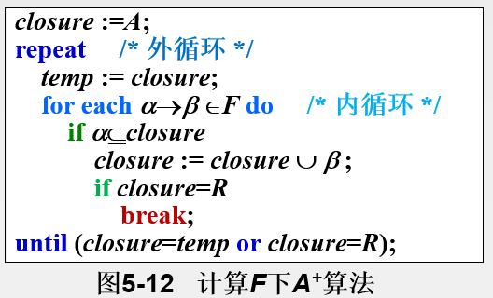
属性集闭包计算举例
[例5.15] r(R)=r(A, B, C, G, H, I)，F={A→B, A→C, CG→H, CG→I, B→H}，计算(AG)⁺。
  算法的执行步骤如下：
步骤 FD closure
1． 赋初值 AG
2． A→B ABG
3． A→C ABCG
4． CG→H ABCGH
5． CG→I ABCGHI
  算法在外循环的第一次执行过程中，当内循环循环执行4次(即遍历到F中的函数依赖CG→I)后，closure就已经为ABCGHI(即R)，算法终止。
结果为：closure=ABCGHI。
最后结果为：(AG)⁺＝ABCGHI。

Slide 12
视图（更新）
视图更新指通过视图来插入、删除和修改基本表中的数据。
视图不实际存放数据，对视图的更新，最终要转换为对基本表的更新。
  如果创建视图的语句中包含了表达式，或聚合运算，或消除重复值运算，则不能对视图进行更新操作。
对视图进行更新操作，其限制条件比较多
  建立视图的作用不是利用视图来更新数据库中的数据，而是简化用户的查询；
  达到一定程度的安全性保护；
  尽量不要对视图执行更新操作。

Slide 13
触发器
触发器(trigger)是用户定义在关系表上的一类由事件驱动的存储过程，由服务器自动激活。
触发器是一种特殊的存储过程，不管什么原因造成的数据变化都能自动响应，对于每条SQL语句，触发器仅执行一次，事务可用于触发器中。
UPDATE命令是删除后紧跟着插入，旧行首先拷贝到deleted表中，新行同时拷贝到inserted表和基本表中。
触发器仅在当前数据库中被创建
  触发器有3种类型，即插入、删除和修改；
  插入、删除或修改也可组合起来作为一种类型的触发器；
  查询操作不会产生触发动作，没有查询触发器类型。

Slide 14
索引
索引：为提高查询效率而创建的数据结构。
顺序索引：索引中的记录(索引项)基于搜索码值的顺序排列。
散列索引：索引中的记录(索引项)基于搜索码值的散列函数(即哈希函数)的值平均、随机地分布到若干个散列桶中。
顺序索引：稠密索引、稀疏索引。
索引文件：建立了索引的文件。
主索引（UNIQUE） 或 聚集索引 —— 索引顺序文件。
辅助索引 或 非聚集索引 —— 只能是稠密索引。
多级索引：在索引之上再建立索引。

Slide 15
事务特性
为了保证事务并发执行或发生故障时数据库的一致性（完整性），事务应具有以下ACID特性：
  原子性(atomicity)。事务的所有操作要么全部都被执行，要么都不被执行。
  一致性(consistency)。一个单独执行的事务应保证其执行结果的一致性，即总是将数据库从一个一致性状态转化到另一个一致性状态。
  隔离性(isolation)。当多个事务并发执行时，一个事务的执行不能影响另一个事务，即并发执行的各个事务不能互相干扰。
  持久性(durability)。一个事务成功提交后，它对数据库的改变必须是永久的，即使随后系统出现故障也不会受到影响。

Slide 16
事务并发执行可能出现的问题
读脏数据，丢失更新，不可重复读

Slide 17
基于封锁方法的基本思想
基本思想：当事务T需访问数据对象Q时，先申请对Q的锁。如批准获得，则事务T继续执行，且此后不允许其他任何事务修改Q，直到事务T释放Q上的锁为止。
基本锁类型：
  共享锁（shared lock, 记为S）：如果事务T获得了数据对象Q的共享锁，则事务T可读Q但不能写Q。
  排它锁（eXclusive lock, 记为X）：如果事务T获得了数据对象Q上的排它锁，则事务T既可读Q又可写Q。

Slide 18
两阶段封锁协议
两阶段封锁协议要求每个事务分两个阶段完成封锁操作:增长(申请锁)阶段和缩减(释放锁)阶段：
  增长阶段：事务可以获得锁，但不能释放锁；
  缩减阶段：事务可以释放锁，但不能获得新锁。
两阶段封锁协议能保证冲突可串行化。对于任何事务，调度中该事务获得其最后加锁的时刻(增长阶段结束点)称为事务的封锁点。这样，多个事务可以根据它们的封锁点进行排序，而这个顺序就是并发事务的一个冲突可串行化顺序。

Slide 19
故障分类、特征及恢复策略
事务故障
系统故障
介质故障
其它故障

Slide 20
简答题部分

Slide 21
简答题
1、简述UNDO和REDO的过程。
2、系统崩溃时日志文件记录内容如图，试写出系统重启后恢复处理的步骤及恢复操作(指UNDO、REDO操作)，并指明A、B、C、D恢复后的值分别是多少。
3、在数据库系统中有如下调度，涉及到３个不同的事务。HT＝R1(X)R2(X) W1(X)R2(Y)W2(X)R3(Y)W3(Y)，HT’＝R2(X)R3(Y)R2(Y)W2(X)R1(X)W3(Y) W1(X)，请用优先图判断调度是冲突可串行化的吗？为什么？如果调度Ｓ是冲突可串行化的，就请给出与之等价的一个串行调度序列。
4、B+树和HASH之间的区别？
5、举例说明SQL语言删除数据库中的表DROP命令与删除数据的命令DELETE两者之间的区别。
6、试述HAVING和WHERE的共同点和不同点。
7、优化查询中，优化途径有哪些？

Slide 22
检查点技术
<T₀，START>
<T₁，START>
<T₀，A, 2, 12>
<T₂，START>
<T₀，COMMIT>
<T₁，C, 6, 16>
<T₂，B, 4, 14>
<Checkpoint {T₁, T₂}>
<T₁，A, 12, 20>
<T₃，START>
<T₁，COMMIT>
<T₂，B, 14, 40>
<T₃，A, 20, 60>
<T₄，START>
<T₃，D, 8, 18>
<T₃，COMMIT>
<T₄，C, 16, 30>
[例10.11] 系统崩溃时日志文件记录内容如图10-21所示，试写出系统重启后恢复处理的步骤及恢复操作(指UNDO, REDO操作)，并指明A, B, C, D恢复后的值分别是多少？
分析阶段：从最后一次检查点开始顺向扫描日志，确定重做事务集REDO-set和撤销事务集UNDO-set。
  将既有<T, START>又有<T, COMMIT>日志记录的事务T加入REDO-set；
  将只有<T, START>没有<T, COMMIT>日志记录的事务T加入UNDO-set。
图10-21 日志文件

Slide 23
基于优先图的冲突可串行化判别
基于优先图的冲突可串行化判别准则：如果优先图中无环，则S是冲突可串行化的；如果优先图中有环，则S是非冲突可串行化的。
测试冲突可串行化的算法：
  构建S的优先图；
  采用环路测试算法（如基于深度优先搜索的环检测算法）检测S中是否有环；
  若S包含环，则S是非冲突可串行化的，否则调度S是冲突可串行化的。

Slide 24
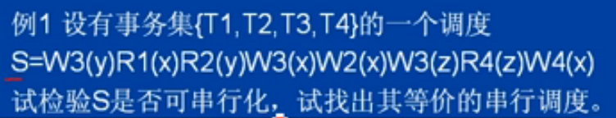
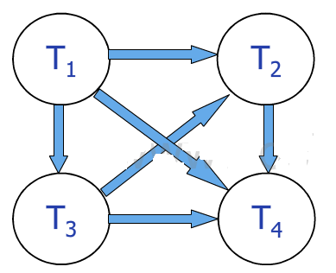
示例
实现的基本方法
拓扑排序方法如下:
（1）从有向图中选择一个没有前驱（即入度为0）的顶点并且输出它。
（2）从网中删去该顶点，并且删去从该顶点发出的全部有向边。
（3）重复上述两步,直到剩余的网中不再存在没有前趋的顶点为止。

Slide 25
B+树与散列
B⁺树索引：
  一个多级索引，采用平衡树结构，特点是胖而矮
  所有结点的结构都相同，每个结点最多有n-1个搜索码值K₁, K₂, …, K_{n-1}，以及n个指针P₁, P₂, …, P_{n}，每个结点中的搜索码值升序存放
  每个非叶结点有⌈n/2⌉到n个孩子结点(根结点除外)，叶结点依次链接起来
B⁺树文件组织： 叶结点组织文件记录，非叶结点起索引作用
散列结构：
  散列文件组织、散列索引(辅助索引)
  散列函数， 桶溢出 —— 闭散列、开散列， 静态散列、动态散列
高效支持范围查询，较高效支持等值查询
高效支持等值查询，不支持范围查询

Slide 26
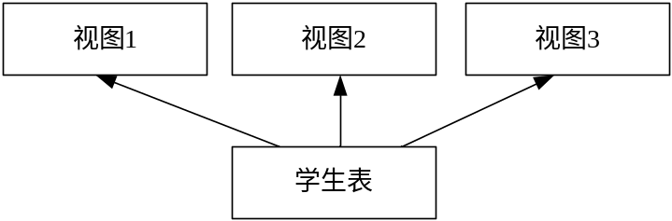
基本表的定义：删除基本表
删除基本表
  删除基本表操作的语法为：
  DROP TABLE <tableName> [RESTRICT | CASCADE]
    <tableName>为被删除的基本表的名称
    若选择RESTRICT，则该基本表的删除有限制条件
      即该基本表不能有视图、触发器以及被其它表所引用(如检查约束CHECK，外码约束FOREIGN KEY)，该项为缺省项。
    若选择CASCADE，则该基本表的删除没有限制条件
      在删除基本表的同时，也删除建立在该基本表上的所有索引、完整性规则、触发器和视图等。
  删除基本表时，系统会同时从数据字典(数据库系统表)中将该基本表的描述信息一起删除。

Slide 27
删除数据
删除命令：
  DELETE FROM <tableName> [WHERE <predicate>]
  <tableName>：要删除记录的基本表的名称；
  [WHERE <predicate>]：指出被删除的元组所满足的条件
    该项可以省略，若省略则表示删除表中的所有元组；
    WHERE子句中可以包含子查询。
[例7.17] 删除学号为1600001同学的选课记录。
  DELETE FROM Score
  WHERE studentNo='1600001'

Slide 28
分组和聚集函数
Having子句的作用：在分组后，筛选满足指定条件的分组
  在分组限定条件中出现的属性只能是以下形式：
  ① 分组属性
  ② 聚集函数(任意属性)
Having子句只能配合Group By子句使用，而不能单独出现
Having子句中的条件和Where子句中条件的不同
  Where子句中的条件用于限定元组，施加在单个元组上
  Having子句中的条件用于限定Group By子句产生的各个分组，施加在整个分组上

Slide 29
查询优化的一般准则
1选择运算应尽可能先做
  目的：减小中间关系
2在执行连接操作前对关系适当进行预处理
  按连接属性排序
  在连接属性上建立索引
3投影运算和选择运算同时做
  目的：避免重复扫描关系
4将投影运算与其前面或后面的双目运算结合
  目的：减少扫描关系的遍数
5某些选择运算＋在其前面执行的笛卡尔积 =>连接运算

Slide 30
应用设计题部分

Slide 31
示例
某企业集团的数据库中包含了三个基本表：
GOODS（Gno， Gname， Cost， Type，Fact， Wqty）
商品表 商品号，商品名，成本价，型号，制造商，库存数量
SHOPS（Sno， Sname， Addr， Manager）
商场表 商场号，商场名，地址， 经理
SALES（Sno， Gno， Qty， Sdate，Price）
销售表 商场号，商品号，数量， 日期， 售价
用关系代数表达式表示下列查询语句
（1）查询“2013-01-01”这一天销售的商品名为“三星电视”的商品号、型号和售价。
（2）查询“汇金商厦”没有销售过的商品的商品号、商品名。

Slide 32
示例
某企业集团的数据库中包含了三个基本表：
GOODS （Gno， Gname， Cost， Type， Fact， Wqty）
商品表 商品号，商品名， 成本价， 型号， 制造商，库存数量
SHOPS（Sno， Sname， Addr， Manager）
商场表 商场号，商场名，地址， 经理
SALES（Sno， Gno， Qty， Sdate，Price）
销售表 商场号，商品号，数量， 日期， 售价
用SQL语句表示下列查询语句
（3）把“利尔公司”生产的产品的成本价提高2%。
（4）查询销售“海尔公司”生产商品总数量超过100件的商场号、商场名和销售总数量。
（5）创建一个亏本销售商品情况的视图NO_Gain，属性包括商品号，商品名、成本价和售价。
（6）向商品表GOODS插入一条数据，其值依次为：G30001，三星电视，3500.00，UA55，三星公司，2000。
（7）删除2013年1月1日到2013年12月31日期间的商品销售记录。
（8）将对表GOODS的SELECT、UPDATE权限授予用户user1/从用户user1回收。
（9）创建一个商品存储过程 proGoods，输入参数为商品号 Gno，字段长度为 32，显示该商品的全部信息。
（10）创建一个触发器saleQty。当向销售表中插入或更新销售记录时，如果销售数量Qty大于商品表GOODS中该商品的库存数量Wqty，则回滚本次插入或更新操作。

Slide 33
示例
(1)
(2)
(3)UPDATE GOODS
SET Cost = Cost * 1.02
WHERE Fact = ‘利尔公司’
(4)SELECT P.Sno, P.Sname, SUM(S.Qty) AS TotalQty
FROM SHOPS P, SALES S, GOODS G
WHERE P.Sno = S.Sno AND S.Gno = G.Gno AND G.Fact = ‘海尔公司’
GROUP BY P.Sno, P.Sname
HAVING TotalQty > 100
(5)CREATE VIEW NO_Gain
AS
SELECT G.Gno, G.Gname, G.Cost, S.Price
FROM GOODS G, SALES S
WHERE G.Gno = S.Gno AND S.Price < G.Cost

Slide 34
示例
(6)INSERT INTO GOODS
VALUES (‘G30001’, ‘三星电视’, 3500.00, ‘UA55’, ‘三星公司’, 2000)
(7)DELETE FROM SALES
WHERE year(Sdate) = 2013
(8)授予权限: GRANT SELECT, UPDATE ON GOODS TO user1 [WITH GRANT OPTION]
回收权限: REVOKE SELECT, UPDATE ON GOODS FROM user1 [CASCADE]
(9)CREATE PROCEDURE proGoods(@Gno VARCHAR(32))
AS
BEGIN
SELECT *
FROM GOODS
WHERE Gno = @Gno
END
(10)CREATE TRIGGER saleQty
ON SALES S, GOODS G
FOR INSERT, UPDATE
AS
IF EXISTS (SELECT * FROM inserted WHERE S.Qty > G.Wqty)
ROLLBACK

Slide 35
SQL概述
标准SQL命令包括：
  数据操纵语言DML
  查询：SELECT
  插入：INSERT
  修改：UPDATE
  删除：DELETE
  数据定义语言DDL
  创建对象：CREATE
  删除对象：DROP
  修改对象：ALTER
  数据控制语言DCL
  权限授予：GRANT
  权限收回：REVOKE

Slide 36
综合运算-小结
给定一个查询需求，构造其关系代数表达式的步骤
  是否有特殊查询（除、更名；所有、都、比。。。高）
  明确该查询涉及到哪些属性
  明确该查询涉及到哪些关系
  根据数据库模式导航图，通过多对一联系(或一对多联系)把所有涉及的关系连接起来，每一个多对一联系(或一对多联系)都可以表示为外码属性的自然连接
  查询整理，连接和更名运算涉及的重命名
  看输出，是否有统计，group by及限制条件
  排序，order by

Slide 37
应用分析题部分

Slide 38
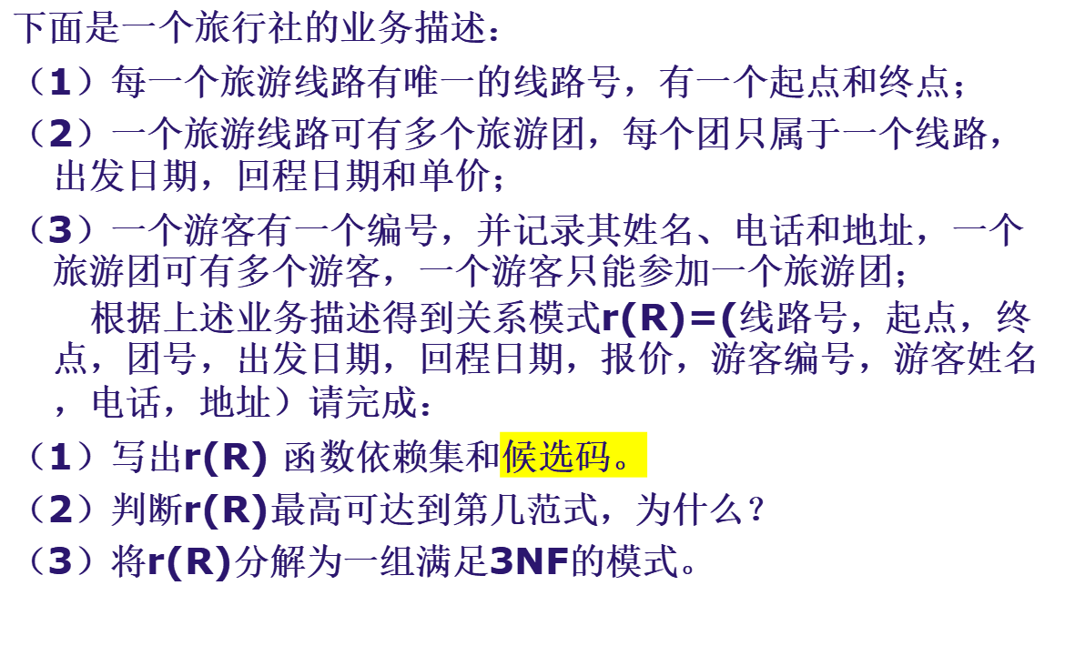
示例

Slide 39
示例
解: (1) 函数依赖集是：
{线路号→（起点，终点），
团号→（线路号，出发日期，回程日期，报价），
游客编号→（游客姓名，电话，地址，团号）}
r(R)的候选码是：游客编号
(2) 因为r(R)的候选码是单属性，所以它属于2NF；由于存在着非主属性如“回程日期”对候选码游客编号的传递函数依赖，所以r(R)不属于3NF，因此R最高达到2NF 。

Slide 40
示例
(3) 将r(R)分解成3NF：
r1(R1) =（线路号，起点，终点）
F1={线路号→起点，线路号→终点}
r2(R2) =（团号，线路号，出发日期，回程日期，报价)
F2={团号→线路号，团号→出发日期，团号→回程日期，团号→报价)
r3(R3)=（游客编号，游客姓名，电话，地址，团号)
F3={游客编号→游客姓名，游客编号→电话，游客编号→地址，游客编号→团号}

Slide 41
范式概述
基于函数依赖理论，关系模式可分成
  第一范式(1NF)：属性原子性
  第二范式(2NF)：不存在非主属性部分依赖
  第三范式(3NF)：不存在非主属性传递依赖
  Boyce-Codd范式(BCNF)：不存在任何属性的部分依赖和传递依赖

Slide 42
BCNF分解
设r(R)为关系模式，r(R)∉BCNF，若非平凡函数依赖α→β 违反了BCNF的函数依赖条件(即α不是超码)，则将r(R)分解为r₁(R₁)和r₂(R₂)，其中：
  R₁=αβ F₁={α→β} —— 如果α∩β=∅，则α是候选码
  R₂=R-(β-α) —— 如果α∩β=∅，则R₂=R-β
  若r₂(R₂)不属于BCNF，则继续分解下去，直到所有结果模式都为BCNF。
R-αβ
α
β
R₂
R₁
图5-14 不满足BCNF的关系分解

Slide 43
示例
设有关系模式R=ABCDE，F={A→D，E→D，DC→A}，现有如下分解：ρ={AB, AE,CE}。请给出求解过程。
  判断上述分解ρ是否无损连接。
  给出函数依赖集F在ρ的各个模式上的投影。
  判断分解ρ是否保持函数依赖。

Slide 44
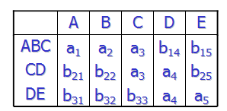
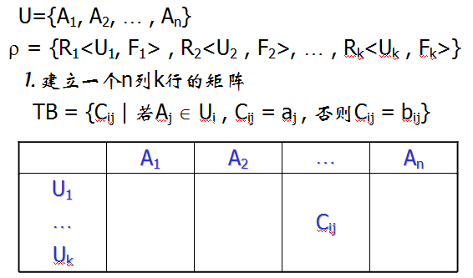
无损连接分解
  ⒉对F中每一个函数依赖X→Y，若TB中存在元组t₁，t₂，使得t₁[X]=t₂[X]，t₁[Y]≠t₂[Y]，则对每一个A_{i} ∈ Y：
  ①若t₁[A_{i}]，t₂[A_{i}]中有一个等于a_{j}，则另一个也改为a_{j} ；
  ②若①不成立，则取t₂[A_{i}] = t₁[A_{i}] （t₁的行号小于t₁）。
如：C->D, T1[C]=T2[C],T1[D]?T2[D],则对每个D ∈{D},修改之

Slide 45
保持依赖分解
关系数据库模式分解的另一个目标是保持依赖。
定义5.20 给定关系模式r(R)及函数依赖集F，r₁(R₁), r₂(R₂), ..., r_{n}(R_{n})为r(R)的分解。F在R_{i}的投影为闭包F⁺中所有只包含R_{i}属性的函数依赖的集合，记为F_{i}。即如果α→β在F_{i}中，则α和β的所有属性均在R_{i}中。
定义5.21 称具有函数依赖集F的关系模式r(R)的分解r₁(R₁), r₂(R₂), ..., r_{n}(R_{n})为保持依赖分解，当且仅当(F₁∪F₂∪…∪F_{n})⁺=F⁺。

Slide 46
综合设计题部分

Slide 47
示例
下面是一个制造公司的车间管理系统，主要管理车间、职工、产品、仓库及产品存放等数据，主要信息如下：
描述车间的属性有：车间号、车间名、电话；描述职工的属性有：职工号、姓名、工种、身份证号；描述产品的属性有：产品号、产品名、颜色、重量；描述仓库的属性有：仓库号、仓库名、地址。实体间的联系主要有：
(1) 一个车间可聘用多名职工，一名职工只能在一个车间工作，要记录聘用日期；
(2) 一个车间可生产多种产品，一种产品只能在一个车间生产；
(3) 一个仓库可以存放多种产品，一种产品可以存放在多个仓库中。要记录存放日期和数量。根据上面已知的语义以及你的领域知识，请完成
(1) 给出该公司的概念模型E-R图。(7分）
(2) 将该E-R图转换为关系模式，并给出每个关系模式的主码和外码。（5分）

Slide 48
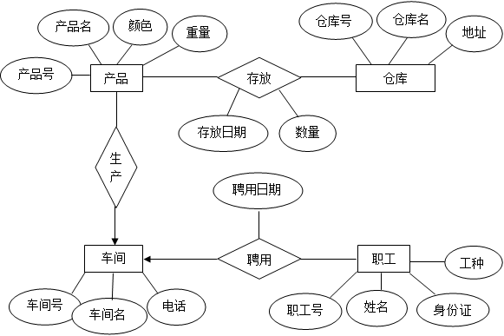
示例
(1) 该系统的E-R图为：（7分）

Slide 49
示例
(2) 关系模式如下：（注：下划线表示主码）（5分）
产品（产品号，产品名，颜色，重量，车间号）外码：车间号
仓库（仓库号，仓库名，地址）无外码
车间（车间号，车间名，电话） 无外码
职工（职工号，姓名，身份证号，工种，聘用日期，车间号）外码：车间号
存放（产品号，仓库号，存放日期，数量） 有两个外码：产品号、仓库号

